Slide 1
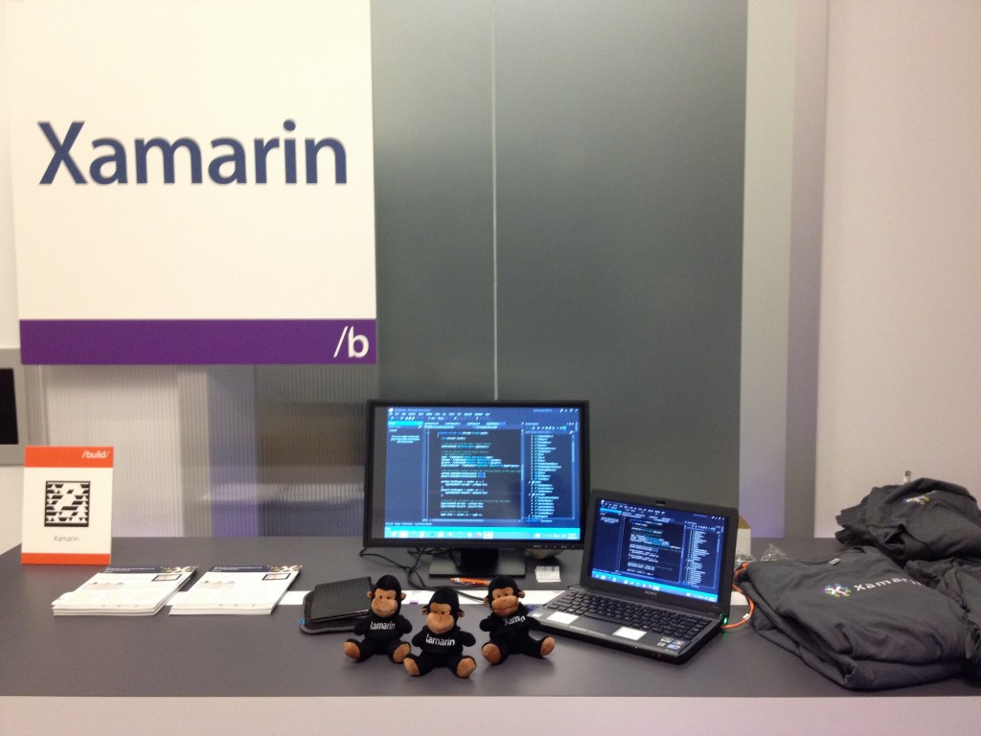

Xamarin
Aplicaciones Multiplataforma con Xamarin

Slide 2


Javier Suárez
XAML Team lead Bravent
Microsoft MVP Windows Platform Development
Blog: http://geeks.ms/blogs/jsuarez
Email: javiersuarezruiz@hotmail.com
Twitter: @jsuarezruiz

Slide 3
¿QUÉ VAMOS A VER?
La agenda
16:00h – 17:00h: Introducción a Xamarin: El mercado móvil es hoy día un pilar importante tanto para usuarios como para desarrolladores. Sin embargo, tenemos un mercado amplio y diverso con una gran variedad de dispositivos y sistemas. Si entramos en el terrero de desarrolladores el problema se acentúa con diferentes entornos de desarrollo, lenguajes y otros elementos. En esta sesión repasaremos el estado actual, introduciremos Xamarin como herramienta para crear aplicaciones nativas multiplataforma desde Visual Studio analizando todas sus bondades y costes además de ver distintas opciones Xamarin Classic y Xamarin.Forms.
17:00h – 18:00h: Arquitectura de Apps multiplataforma con Xamarin: Nuestro objetivo como desarrolladores es crear aplicaciones útil y atractivas pero sobretodo perfectamente funcionales. Para poder lograr ese objetivo es sin duda muy importante la arquitectura aplicada a la App. En esta sesión repasaremos el patrón MVVM aplicándolo a una aplicación Xamarin en cada una de las plataformas paso a paso así como la cantidad de código que se puede llegar a compartir entre plataformas tanto en ejemplos como en Apps reales.
18:00h – 18:30h: Conociendo el resto de ecosistema Xamarin: El ecosistema Xamarin no cesa en las herramientas de desarrollo. Tenemos a disposición una gran variedad de servicios destinados a complementar el mismo, analíticas, testing, análisis de rendimiento, etc. En esta sesión vamos a hacer un repaso por todos los servicios disponibles realizando demos de cada uno de ellos.

Slide 4
¿PREGUNTAS y RESPUESTAS?
Dudas?
P&R

